Slide 1
MICROSOFT WORD
Лекц №7

Slide 2
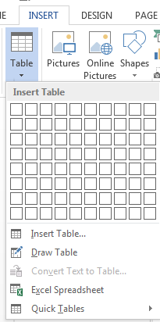
ХҮСНЭГТ БОЛОВСРУУЛАХ
Insert -> Tables -> Table команд дотор хүснэгтийг баримтанд оруулах хэд хэдэн команд байдаг.

Slide 3
Insert -> Tables -> Table командыг дарахад гарч ирэх дөрвөлжин нүдтэй хэсгээс хэдэн багана, мөртэй хүснэгт оруулах гэж байгаа сонгоод дарахад хүснэгт үүснэ.
Insert -> Tables -> Table ->Insert Table командаар хэдэн мөр, баганатай хүснэгт оруулах гэж байгаагаа гарч ирэх харилцах цонхонд нь тоогоор зааж өгч хүснэгт үүсгэнэ.
Insert -> Tables -> Table -> Draw Table командаар хүснэгтийг зурж үүсгэдэг.
Insert -> Tables -> Table -> Excel Spreadsheet командаар MSExcel програмын ажлын талбар дээр MSWord програм дээр ажиллах боломжтой болно.
Insert -> Tables -> Table ->Quick Tables командаар хүснэгтийн бэлэн загваруудаас оруулж хүснэгтэнд боловсруулалт хийнэ.

Slide 4
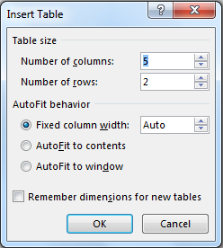
Insert-> Tables-> Table-> Insert Table командаар гарч ирэх Insert Table харилцах цонхны
  Number of columns - оруулах баганын тоо
  Number of rows – оруулах мөрийн тоог
тус тус оруулна.

Slide 5
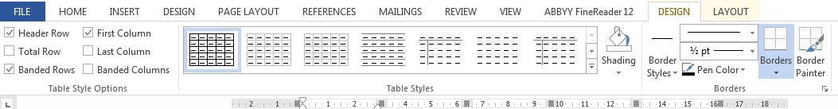
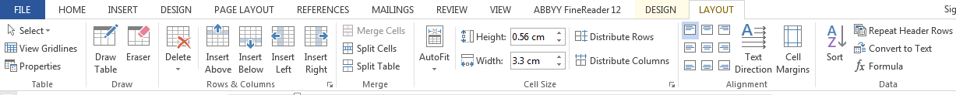
Хүснэгтийг баримтанд оруулсны дараа цэсийн мөрөнд Design, Layout цэсүүд нэмэгдэх бөгөөд эдгээр цэсүүдэд хүснэгтийн бүх тохиргоог хийнэ.

Slide 6
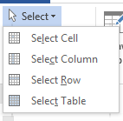
Хүснэгтийг сонгох: хүснэгтийн мөр, багана эсвэл хүснэгтэнд тэр чигт нь нэг ижил командыг зэрэг гүйцэтгэх шаардлагатай үед хүснэгтийг сонгох команд ашиглана.
Layout->Table->Select Cell – хүснэгтийн идэвхтэй байгаа буюу курсор байрлаж байгаа нүдийг сонгож идэвхжүүлнэ.
Layout->Table->Select Column – хүснэгтийн идэвхтэй байгаа буюу курсор байрлаж байгаа баганыг бүхэлд нь сонгож идэвхжүүлнэ.
Layout->Table->Select Row – хүснэгтийн идэвхтэй буюу курсор байрлаж байгаа мөрийг бүхэлд нь сонгож идэвхжүүлнэ.
Layout->Table->Select Table – хүснэгтийг бүхэлд нь сонгож идэвхжүүлнэ. Хүснэгтэн дотор курсор байрлаж байх ёстой.

Slide 7
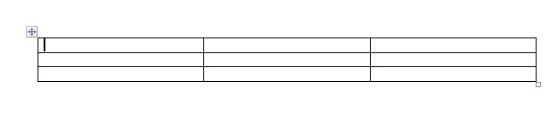
Хүснэгтийг сонгох: хүснэгтийн зүүн дээд буланд гарч ирэх сумтай дөрвөлжин дээр дарахад хүснэгт бүхэлдээ идэвхжинэ.

Slide 8
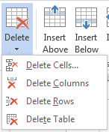
Хүснэгтийг устгах: хүснэгтийн мөр, багана эсвэл идэвхжүүлсэн байгаа хэд хэдэн мөр, баганыг мөн хүснэгтийг бүхэлд нь устгах шаардлага гардаг.
Layout->Rows & Columns->Delete->Delete Cells – хүснэгтийн идэвхтэй байгаа буюу курсор байрлаж байгаа нүд эсвэл сонгож идэвхжүүлсэн хэд хэдэн нүдийг устгана.
Layout->Rows & Columns->Delete->Delete Rows – хүснэгтийн идэвхтэй байгаа буюу курсор байрлаж байгаа нүд эсвэл сонгож идэвхжүүлсэн хэд хэдэн мөрийг устгана.
Layout->Rows & Columns->Delete->Delete Columns – хүснэгтийн идэвхтэй байгаа буюу курсор байрлаж байгаа баганыг эсвэл сонгож идэвхжүүлсэн хэд хэдэн баганыг устгана.
Layout->Rows & Columns->Delete->Delete Table – хүснэгтийг устгана.

Slide 9
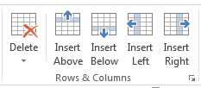
Хүснэгтэнд мөр, багана нэмэх: хүснэгтэн мэдээллийг боловсруулж байх үед мөр, багана нэмэх шаардлага гардаг бөгөөд дараах командын дагуу үйлдлийг гүйцэтгэнэ.
Layout->Rows & Columns->Insert Above – хүснэгтийн идэвхтэй байгаа буюу курсор байрлаж байгаа мөрийн дээд талд нь мөр нэмнэ.
Layout->Rows & Columns->Insert Below – хүснэгтийн идэвхтэй байгаа буюу курсор байрлаж байгаа мөрийн доод талд нь мөр нэмнэ.
Layout->Rows & Columns->Insert Left – хүснэгтийн идэвхтэй байгаа буюу курсор байрлаж байгаа баганын зүүн талд нь багана нэмнэ.
Layout->Rows & Columns->Insert Right – хүснэгтийн идэвхтэй байгаа буюу курсор байрлаж байгаа баганын баруун талд нь багана нэмнэ.

Slide 10
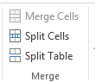
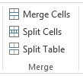
Хүснэгтийн нүднүүдийг нэгтгэх: хүснэгтэн мэдээллийг боловсруулж байх үед хүснэгтийн 2 болон түүнээс дээш идэвхжүүлсэн байгаа нүдийг нэгтгэх шаардлага гардаг.
Layout->Merge->Merge Cells – хүснэгтийн идэвхжүүлсэн байгаа 2 болон түүнээс дээш нүднүүдийг нэгтгэнэ. Нүд идэвхжүүлээгүй байх үед команд идэвхгүй байна.

Slide 11



Хүснэгтийн нүднүүдийг нэгтгэж байгаа жишээ:

Slide 12
Хүснэгтийн нүдийг хуваах: хүснэгтэн мэдээллийг боловсруулж байх үед хүснэгтийн идэвхтэй байгаа нүдийг хуваах шаардлага гардаг.
Layout->Merge->Split Cells – хүснэгтийн идэвхтэй байгаа нүдийг хуваана. Split Cells командыг дарахад Split Cells харилцах цонх гарч ирэх бөгөөд идэвхтэй байгаа нүдээ хэдэн мөр, багана болгож хуваахаа зааж өгнө.

Slide 13
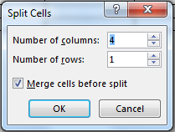
Number of columns – хуваах баганы тоо
Number of rows – хуваах мөрийн тоо
Merge cells before split – хуваахын өмнө идэвхтэй байгаа мөрүүдийг нэгтгэх эсэх

Slide 14


Хүснэгтийн нүдийг хувааж байгаа жишээ:

Slide 15

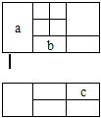
Хүснэгтийг хуваах:
Layout->Merge->Split Table – тухайн курсор байрлаж байгаа мөрөөр хүснэгтийг таслаж хүснэгтүүдэд хуваана. Курсор байрлаж байгаа мөр нь доод талын хүснэгтэнд орно.

Slide 16
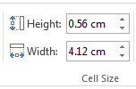
Хүснэгтийн хэд хэдэн мөрийн өндрийг зэрэг тохируулах:
Layout->Cell Size->Table Row Height – идэвхжүүлсэн байгаа хэд хэдэн мөрийн өндрийн хэмжээг зэрэг ихэсгэх болон багасгах команд.

Slide 17
Хүснэгтийн хэд хэдэн баганы өргөнийг зэрэг тохируулах:
Layout->Cell Size->Table Column Width – идэвхжүүлсэн байгаа хэд хэдэн баганы өргөний хэмжээг зэрэг ихэсгэх болон багасгах команд.

Slide 18
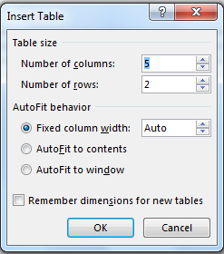
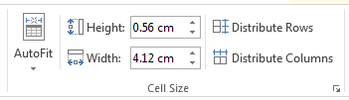
Layout->Cell Size->AutoFit – хүснэгтийн хэмжээг автоматаар тохируулах командууд агуулагдана.
хүснэгтийн хэмжээг автоматаар тохируулах командуудыг хүснэгтийг үүсгэхдээ мөр, баганыг тоогоор зааж өгдөг Insert Table харилцах цонхонд мөн тохируулах боломжтой.

Slide 19
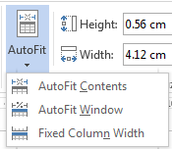
AutoFit доторх командууд:
Layout->Cell Size->AutoFit->AutoFit Contents – нүдэн дэх өгөгдлийн хэмжээгээр нүдний хэмжээ өөрчлөгдөнө.
Layout->Cell Size->AutoFit->AutoFit Window – цонхны хэмжээгээр хүснэгтийн хэмжээ өөрчлөгдөнө.
Layout->Cell Size->AutoFit->Fixed Column Width – хүснэгтийн баганы өргөнийг хулганы чирэх командын тусламжтайгаар өөрчлөх боломжтой байхаар тохируулна.

Slide 20

Хүснэгтийн нүдэн дэхь өгөгдлийн байрлалыг тодорхойлох:
Layout->Alignment хэрэгслийн мөрний группын командууд нь хүснэгтийн нүдэнд байгаа өгөгдөл нүдний аль хэсэгт байрлах, мөн өгөгдөл хэвтээ болон босоо байхыг тодорхойлдог.
Нүдний өгөгдөл босоо тэнхлэгийн голдоо, дээд талруугаа шахаж байрлах
Нүдний өгөгдөл зүүн дээд талруугаа шахаж байрлах
Нүдний өгөгдөл баруун дээд талруугаа шахаж байрлах
Нүдний өгөгдөл хэвтээ тэнхлэгийн голдоо зүүн талруугаа шахаж байрлах
Нүдний өгөгдөл хэвтээ тэнхлэгийн голдоо, баруун талруугаа шахаж байрлах
Нүдний өгөгдөл зүүн доод талруугаа шахаж байрлах
Нүдний өгөгдөл төвдөө байрлах
Нүдний өгөгдөл босоо тэнхлэгийн голдоо, доод талруугаа шахаж байрлах
Нүдний баруун доод талруугаа шахаж байрлах

Slide 21
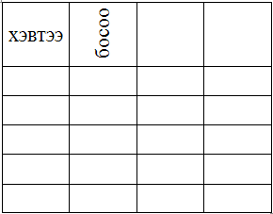
Layout->Alignment->Text Direction – хүснэгтийн нүдний өгөгдлийг хэвтээ эсвэл босоо байхаар тохируулна.

Slide 22
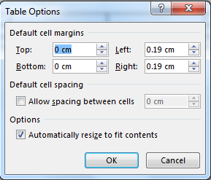
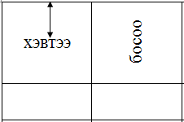
Layout->Alignment->Cell Margins – хүснэгтийн нүдний өгөгдөл нь нүдний хүрээнээс хэр зайд байрлахыг тодорхойлно.

Slide 23
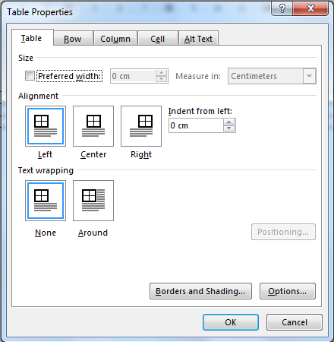

Layout->Table->Properties – хүснэгтийн тухай мэдээлэл гарч ирнэ.

Slide 24
Layout->Table->Properties командууд:
Table хэсэгт хүснэгтийн байрлал
Column хэсэгт баганы өргөний хэмжээг тохируулах
Row хэсэгт мөрийн өндрийн хэмжээг тохируулах
Cell хэсэгт нүдний тохиргоо. Нүдэн дэх өгөгдлийн байрлал

Slide 25
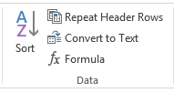
Layout->Data->Sort – хүснэгтэн дэх мэдээллийг цагаан толгойн үсгийн дарааллаар эрэмбэлнэ.
Layout->Data->Convert to Text – хүснэгтийг текстрүү, текстийг хүснэгтрүү хөрвүүлнэ.

Slide 26
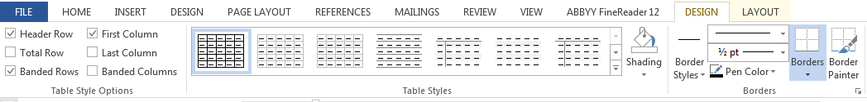
Design->Table Styles хэсгээс хүснэгтийн бэлэн загвараас сонгох боломжтой.
Design->Table Styles->Borders – хүснэгтийн хүрээний тохиргоог хийнэ. Хүснэгтийн хүрээний тодорхой хэсгийг алга болгох, тодруулах, хүрээний хэлбэр, өнгө зэргийг өөрчлөх командууд агуулагдана.
Design->Table Styles->Shading – хүснэгтийн идэвхжүүлсэн байгаа хэсгийн дэвсгэр өнгийг өөрчилнө.

Slide 27
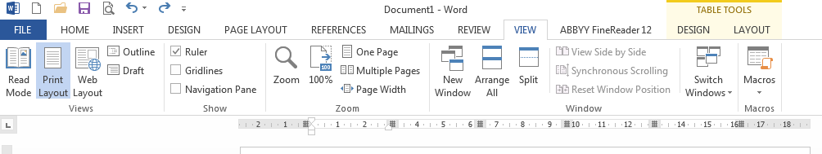
БАРИМТЫН ХАРАГДАХ БАЙДЛЫГ ТОХИРУУЛАХ
View цэсний командуудаар баримтын харагдах байдлыг тохируулна.

Slide 28

View-> Views->Print Layout - баримтыг цаасан дээр буух хэлбэрээр нь, хэвлэх үеийн хэлбэрээр хуудас таслаж харуулна.
View->Views->Read Mode- баримтыг унших байдлаар буюу бүхэлд нь харуулна.
View-> Views->Web Layout – баримтыг вэб хуудас хэлбэрээр харуулна. Хуудасны таслалт харагдахгүй.
View->Views->Outline – баримтыг сэдэв бүлэг болон тэдгээр доторх агуулгаар нь салгаж харуулна.

Slide 29
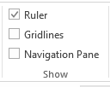
View->Show->Ruler – хэмжилтийн шугамыг дэлгэцэнд харуулах эсэхийг тодорхойлно.
View->Show->Gridlines – баримтын талбарын ар талд дөрвөлжин шугамыг харуулах эсэхийг тодорхойлно.

Slide 30
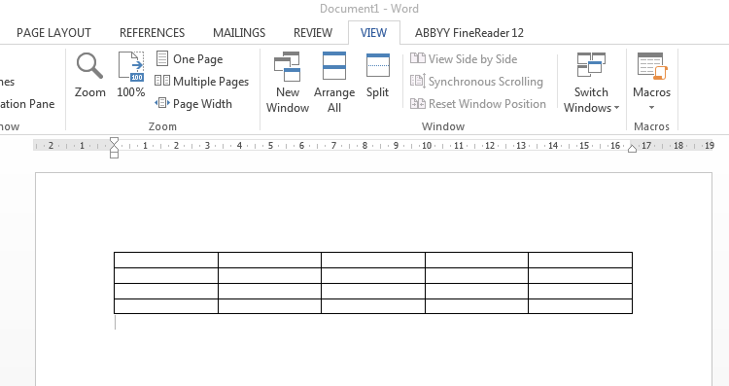
View->Show->Ruler

Slide 31
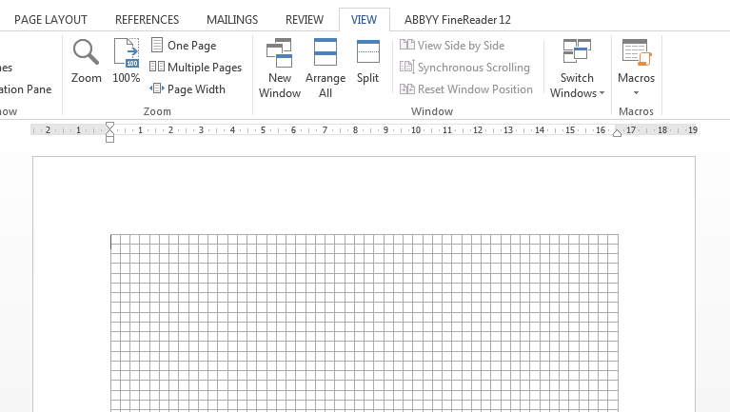
View->Show->Gridlines

Slide 32
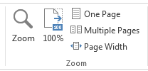
БАРИМТЫН ХАРАГДАХ БАЙДЛЫГ ТОХИРУУЛАХ
View->Zoom хэрэгслийн мөрний группын командууд нь баримтын харагдах байдлыг ихэсгэх, багасгах командууд юм.
View->Zoom->Zoom – баримтын харагдах байдлыг хувиар өгч тохируулна.
View->Zoom->100% - баримтын харагдах байдлыг дэлгэцэнд 100 хувь харагдахаар тохируулна.
View->Zoom->One page – баримтыг 1, 1 хуудсаар харуулна.
View->Zoom->Multiple Pages – баримтыг олон хуудсаар харуулна.

Slide 33
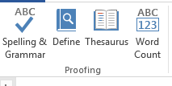
БАРИМТЫН НЭМЭЛТ ТОХИРГОО
Review->Proofing->Spelling and Grammar – баримтан дахь дүрмийн алдааг шалгана. Англиар бичигдсэн үгийг шалгах боломжтой.
Review->Proofing->Word count – баримтан дахь нийт үг, мөр, параграфын тухай мэдээллийг харуулна.

Slide 34
Print Screen хийх
Баримтанд дэлгэц дээрх дүрс, програмын харагдах байдал зэргийг оруулж ирэхдээ:
Гарнаас Print Screen товчийг дарснаар дэлгэцэнд харагдаж байгаа бүх зүйлийг хуулж авдаг.
Хуулж авсан дэлгэцээ Paint програмруу хуулж тавиад оруулсан дэлгэцнийхээ зурагнаас хэрэгтэй хэсгээ тасалж авдаг.

Slide 35
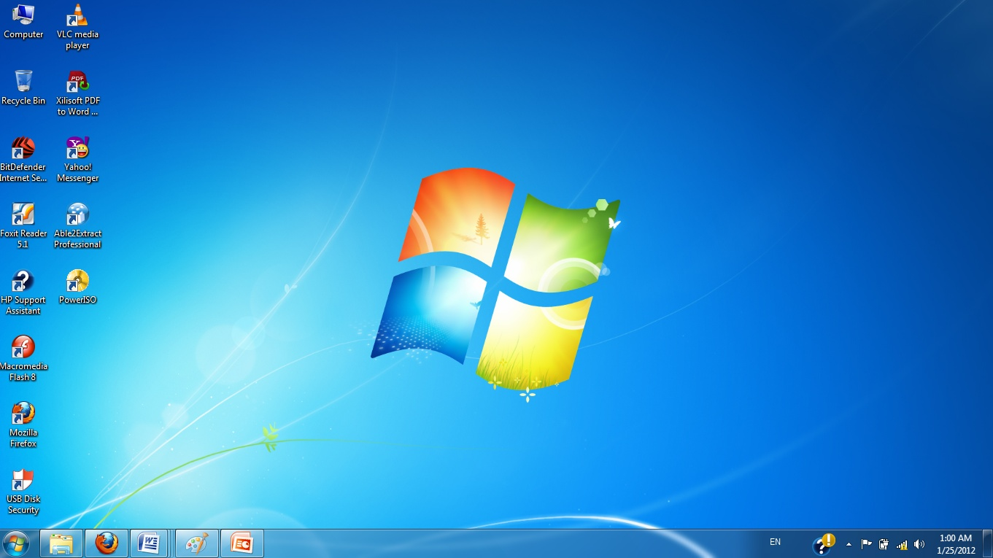
НЭМЭЛТ

Slide 36
Нэмэлт мэдээлэл
Б. Мөнхчимэг, Л.Болор “КОМПЬЮТЕРИЙН МЭДЛЭГ” компьютерийн сурах бичиг номны 159-170 хуудаснаас дэлгэрүүлж уншина уу.

